Slide 1
SAAS de référence
Notation VAQOA->IQOA – Prescriptions IDP – Notations IDP – Visites annuelles - Suivi de chantier – Incorporation Ouvrages communes - SAAS
Département des Ardennes

Slide 2
Sommaire proposé
1. Notation VAQOA->IQOA
2. Prescriptions des IDP
3. Notations des IDP
4. Visites annuelles
5. Suivi de chantier (pm)
6. Incorporation des ouvrages des communes (pm)
7. Ampliation du service OASIS-OKAPI – Mode SAAS (pm)

Slide 3
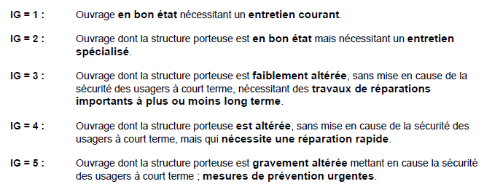
Notation VAQOA->IQOA (1)
Les notations 1, 2 ,3 , 4, 5 migrées vers 1, 2 , 2E, 3, 3U
Reste la question de la migration des notes décimales à résoudre …

Slide 4
Notation VAQOA->IQOA (2)

Slide 5
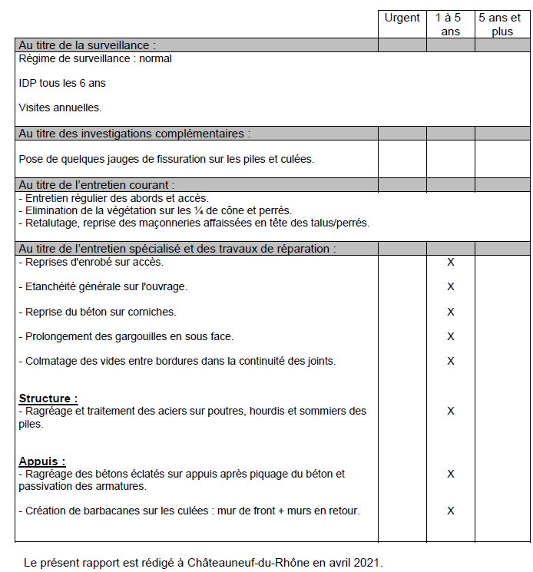
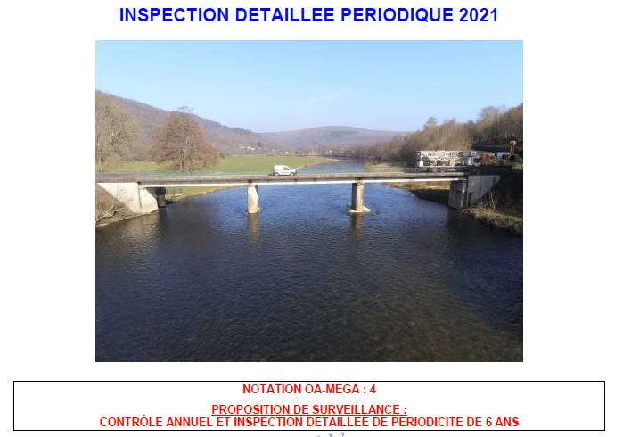
PRESCRIPTIONS DES IDP (1)

Slide 6
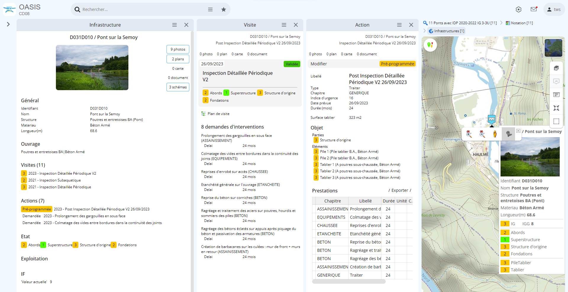
PRESCRIPTIONS DES IDP (2)

Slide 7
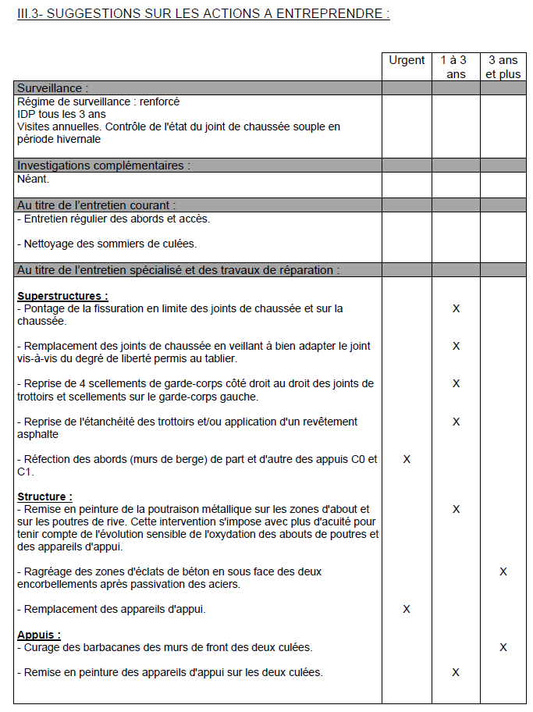
PRESCRIPTIONS DES IDP (3)

Slide 8
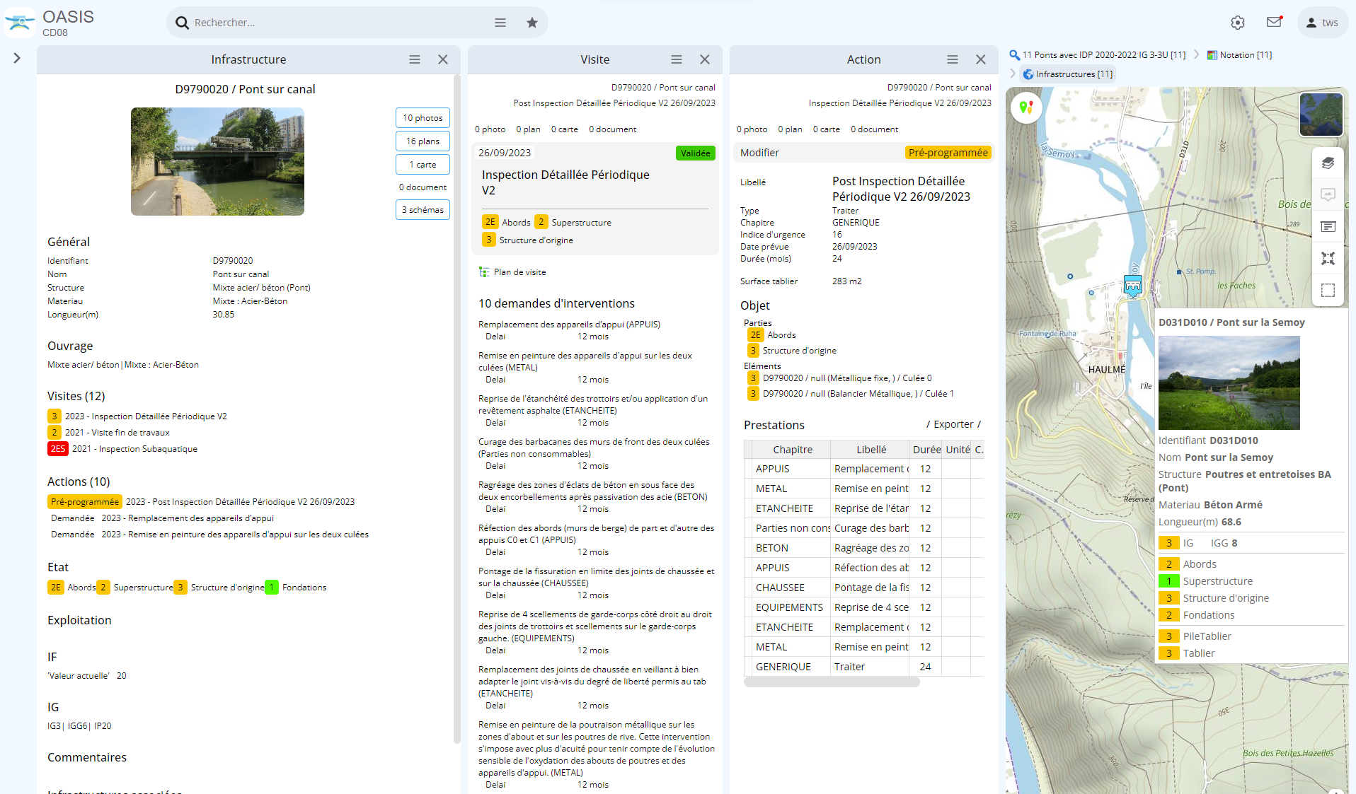
PRESCRIPTIONS DES IDP(4)

Slide 9
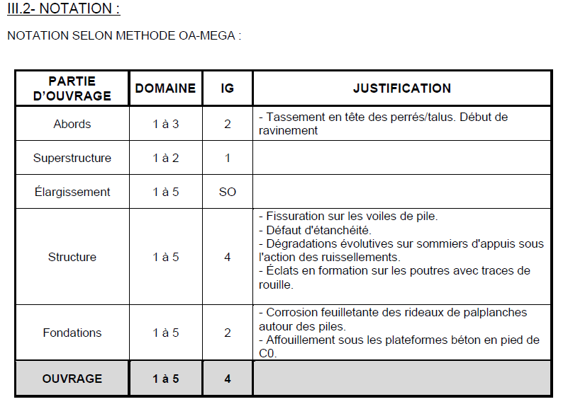
NOTATION DES IDP (1)

Slide 10
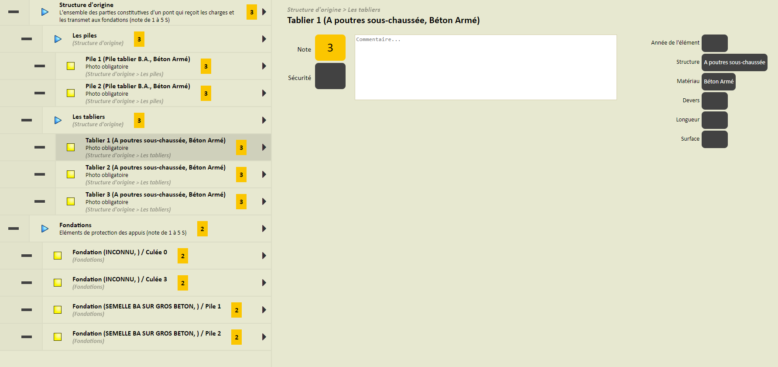
NOTATION IDP (2)

Slide 11
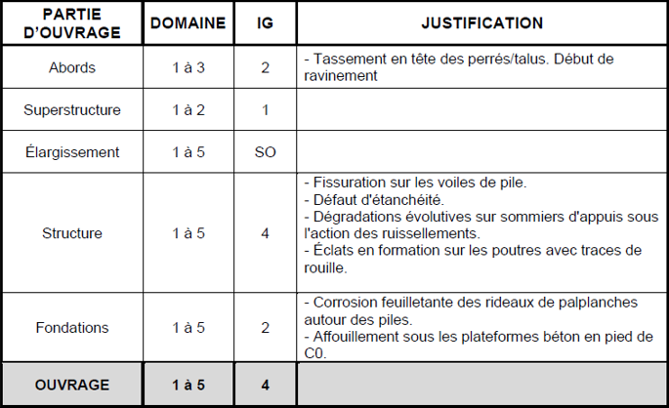
NOTATIONS IDP (3)
Proposition d’évolution du rapport IDP: inclure dans le tableau récapitulatif des notations aux les éléments principaux : appuis, tabliers, JDC, AP, ...

Slide 12
Visites annuelles (1)
Les visites annuelles font partie des actions à entreprendre.

Slide 13
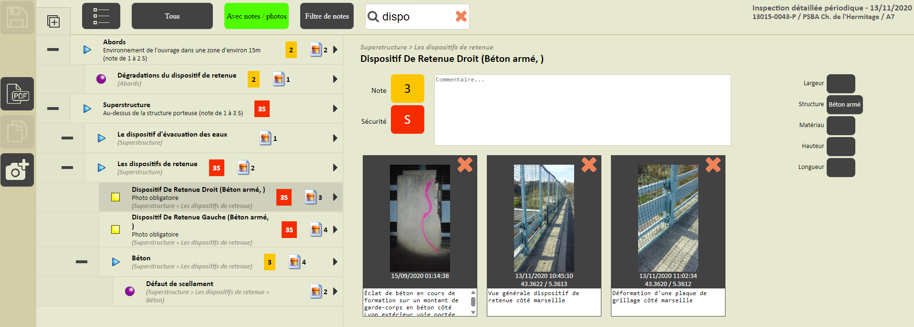
Visites annuelles (2)
Notes:
2/22)

Slide 14
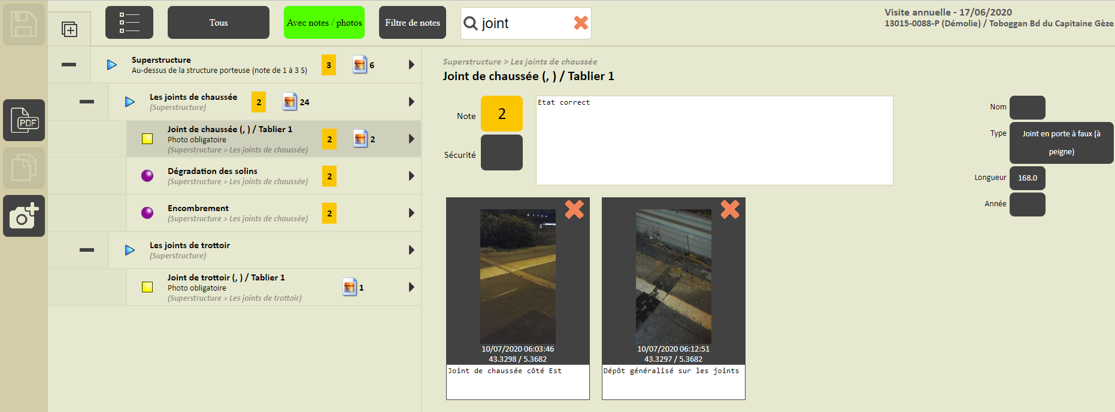
Visites annuelles (3)
Notes:
2/22)

Slide 15
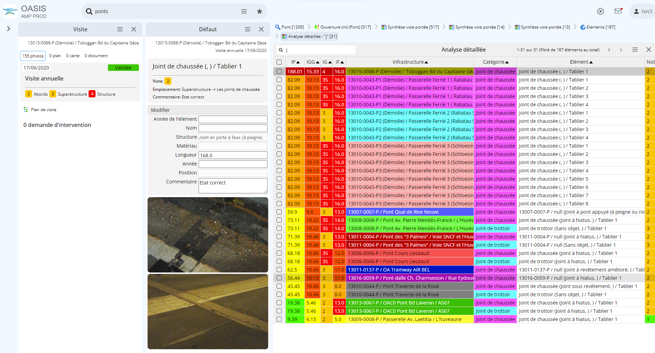
Visites annuelles (4)
Notes:
2/22)

Slide 16
Visites annuelles (5)
Réalisation d’un Pilote OKAPI Appareil mobile – Visites annuelles
Choix par le gestionnaire de 20-30 ponts représentatifs
Notes:
2/22)

Slide 17
Suivi de chantier
Concernant le suivi de chantier, nous pouvons réaliser sur OASIS un suivi, toutefois actuellement nous sommes bloqués sur le nombre de lignes et de caractères par cellule. Cela peut être bloquant lors de suivi de « gros » chantier. De plus, il pourrait être intéressant de pouvoir intégrer sur cette partie « suivi » les photos d’avancement chantier. Cette demande permettrait de conserver toutes les informations chantier sur le logiciel afin d’éviter la multiplicité des fichiers (ex excel) et dossiers (ex photos ou doc transmis par entreprise).

Slide 18
Suivi de chantier
Nombre de lignes?
Nombre de caractères par cellule?
Extension aux opérations de la gestion des documents des actions?

Slide 19
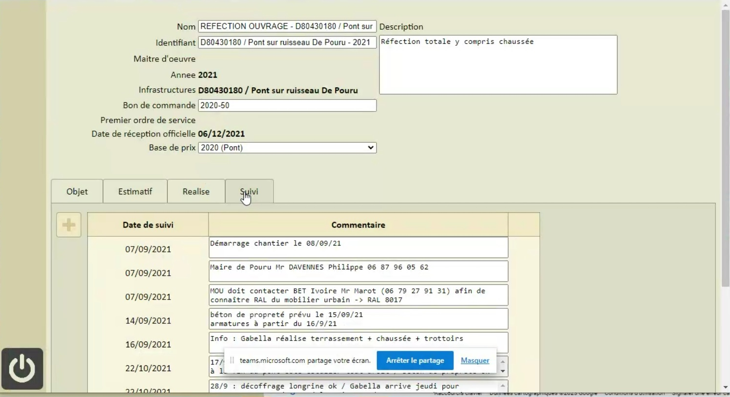
Suivi de chantier – sur cette opération, impossible d’ajouter des suivis supplémentaires – également limitation nombre de caractères
Notes:
2/22)

Slide 20
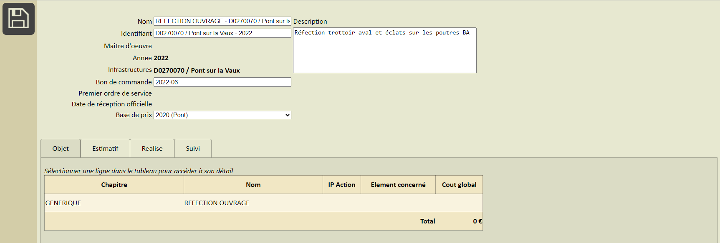
Suivi de chantier (pm)
Notes:
2/22)

Slide 21
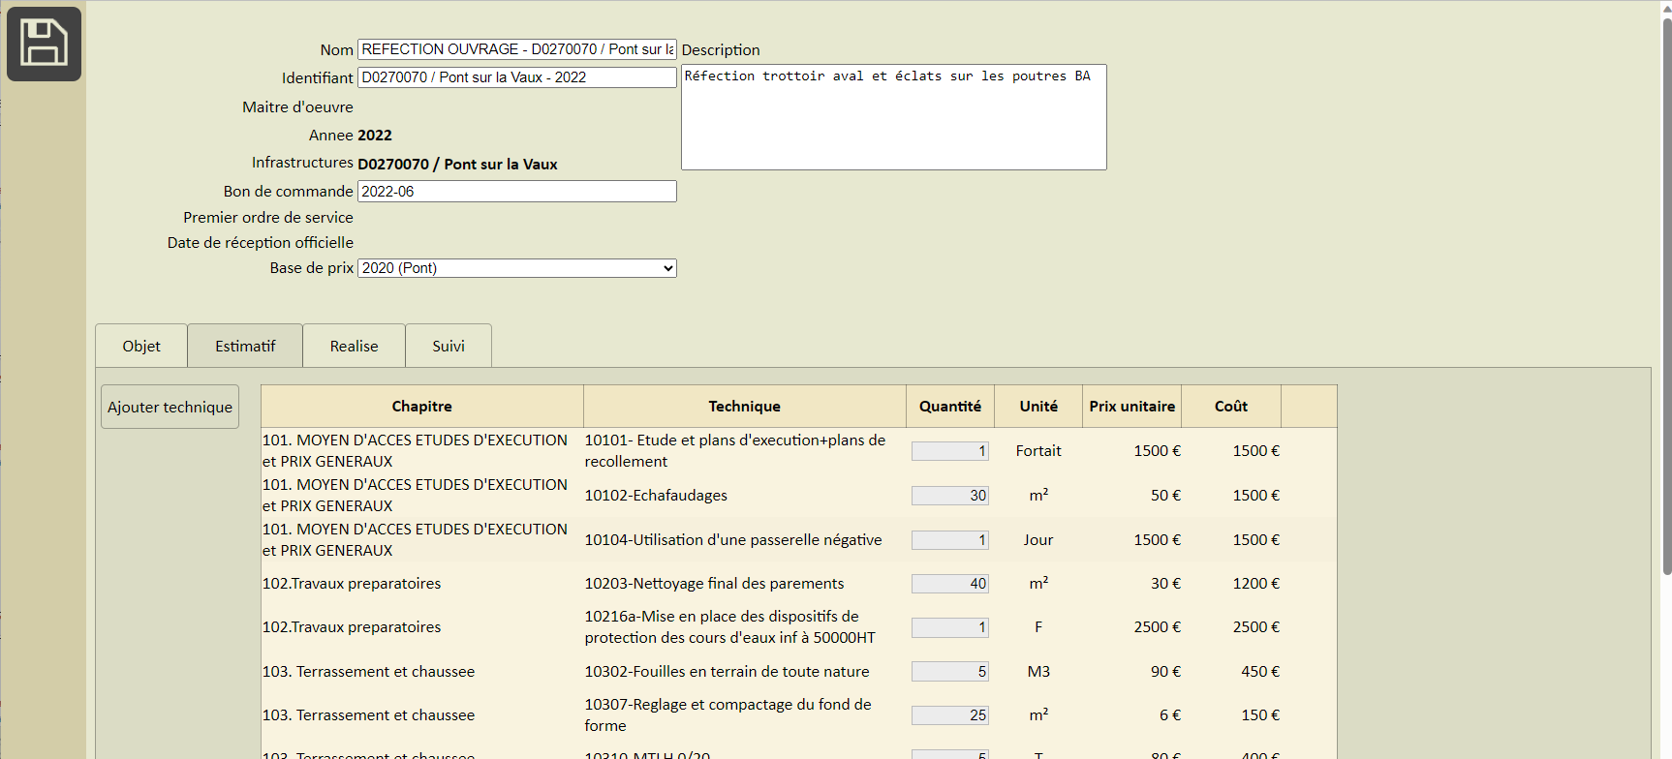
Suivi de chantier (pm)
Notes:
2/22)

Slide 22
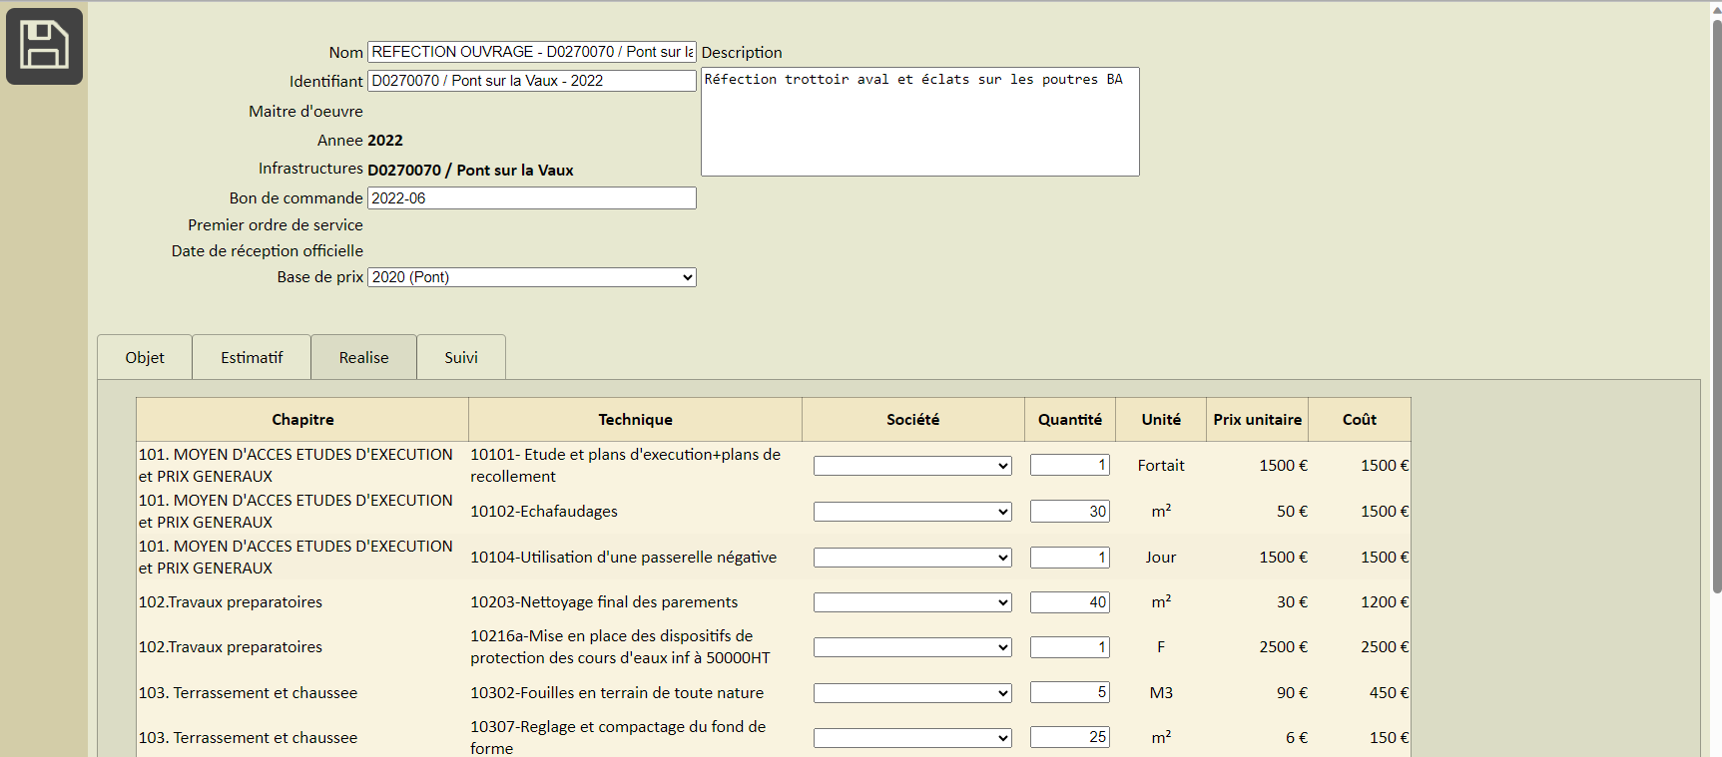
Suivi de chantier (pm)
Notes:
2/22)

Slide 23
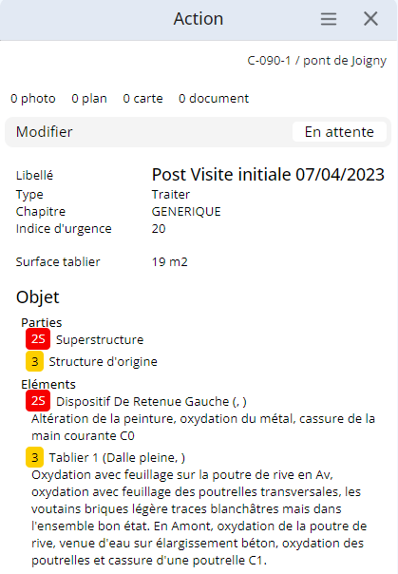
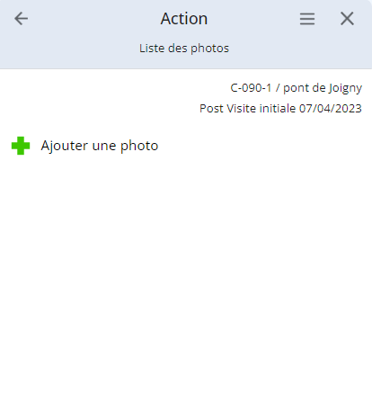
Extension aux opérations de la gestion des documents des actions?
Notes:
2/22)

Slide 24
Incorporation des ouvrages Commune
Le département a un service « Ingénierie » qui est un service proposé aux communes afin de les accompagner dans leur projet de rénovation des OA. Nous souhaiterions savoir si il serait possible d’incorporer à la base OASIS les ouvrages « commune » dans une couleur différente des OA Département afin d’avoir directement accès à l’historique des OA communes et des travaux réalisés ainsi que les études ayant pu être faites dans le passé.

Slide 25
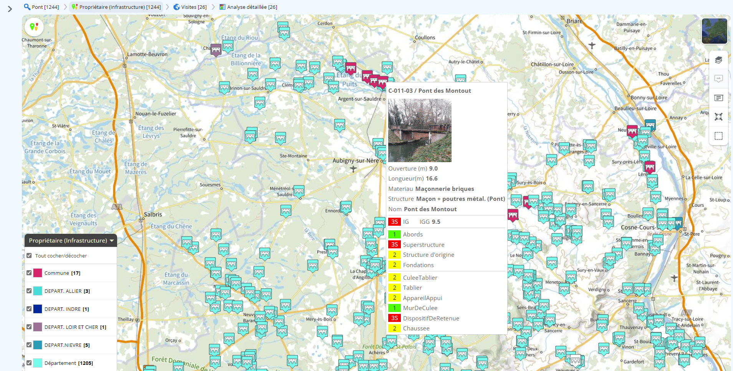
Incorporation des ouvrages Commune
Notes:
2/22)

Slide 26
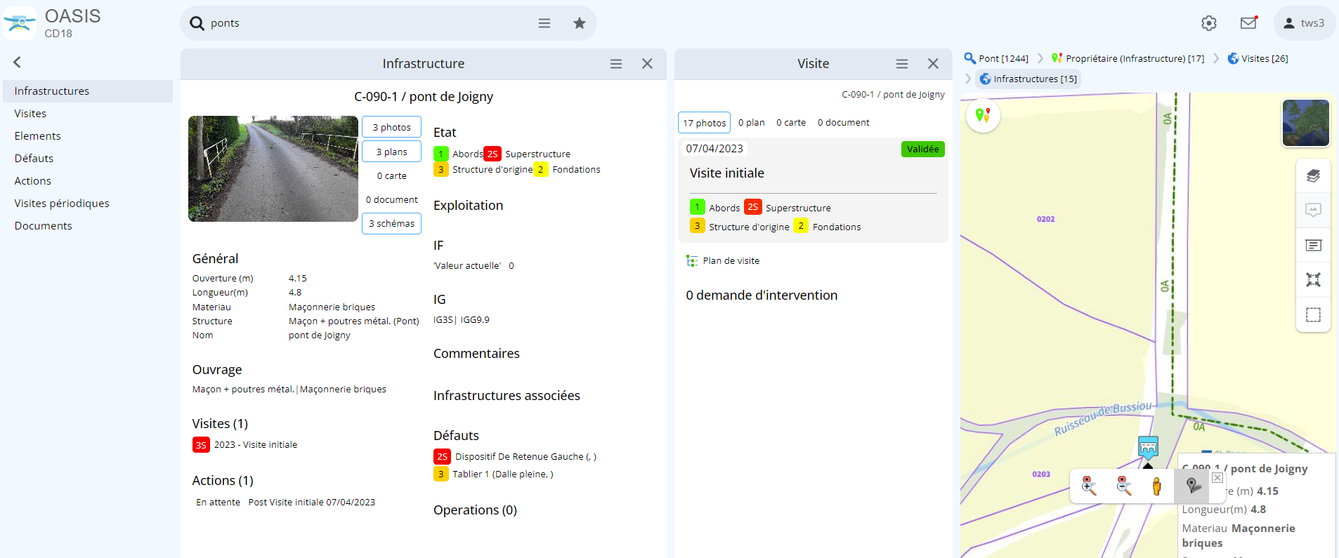
Recensement des ouvrages Commune avec OKAPI
Notes:
2/22)

Slide 27
Ampliation du service OASIS-OKAPI
TWS prend en charge la mise en place des nouvelles versions et ne fait plus appel pour ce faire à votre DSI

Slide 28
Disponibilité 7 jours sur 7
A leur bureau, en télétravail ou dans une autre antenne du Département, les utilisateurs ont toujours accès à la base OASIS et à leurs ouvrages.
Pas besoin d'intervention de la DSI une fois le service SaaS mis en place.

Slide 29
Administration facilitée
TWS règle plus simplement toutes les demandes de paramétrage et d'administration sur le système OASIS.
Plus besoin, pour la DSI, de vérifier avec TWS les versions des systèmes et d'échanger des données.
Pas besoin d'intervention de la DSI une fois le service SaaS mis en place.

Slide 30
Mode Consultation par défaut
En Saas, les utilisateurs répertoriés dans AZURE-AD sont dirigés vers le module consultation lorsqu’il ne dispose pas d’un login/profil OASIS-OKAPI.

Slide 31
Facilitation du dialogue
TWS pouvant accéder aux données, elle n'a plus besoin de demander un accès au serveur du Département afin de comprendre les demandes des utilisateurs.

Slide 32
Facilitation du dialogue
Autorisation d’accès aux données (juillet 2023)
Le délai de résolution: instantané en mode SAAS, plusieurs semaines en mode On Premise

Slide 33
Sauvegarde des données
Le service SaaS inclut un service de sauvegarde des données précisé dans les annexes du contrat SaaS.

Slide 34
Augmentation du suivi
Et pour toutes les raisons précédemment évoquées, pour le SOA cela équivaut à un meilleur suivi et donc à plus de sérénité, alors que la DSI est libérée d'une tâche encombrante.

Slide 35
Gestion centralisée des accès
Possibilité de mettre en place une gestion centralisée des accès via AZURE-AD.

Slide 36
Sécurité
Augmentation de la résistance par rapport aux tentatives d’intrusion.

Slide 37
OASIS-WEB 2.0 et OKAPI 2.0
Mode SAAS
Passage facilité

